Slide 1

Compliance Cooperativo:
Da fiscalização tradicional à administração tributária baseada em confiança
TÍTULO PALESTRA
Nome Palestrante
Maria Cristina Mac Dowell
Especialista Principal em Gestão Fiscal
Banco Interamericano de Desenvolvimento

Slide 2
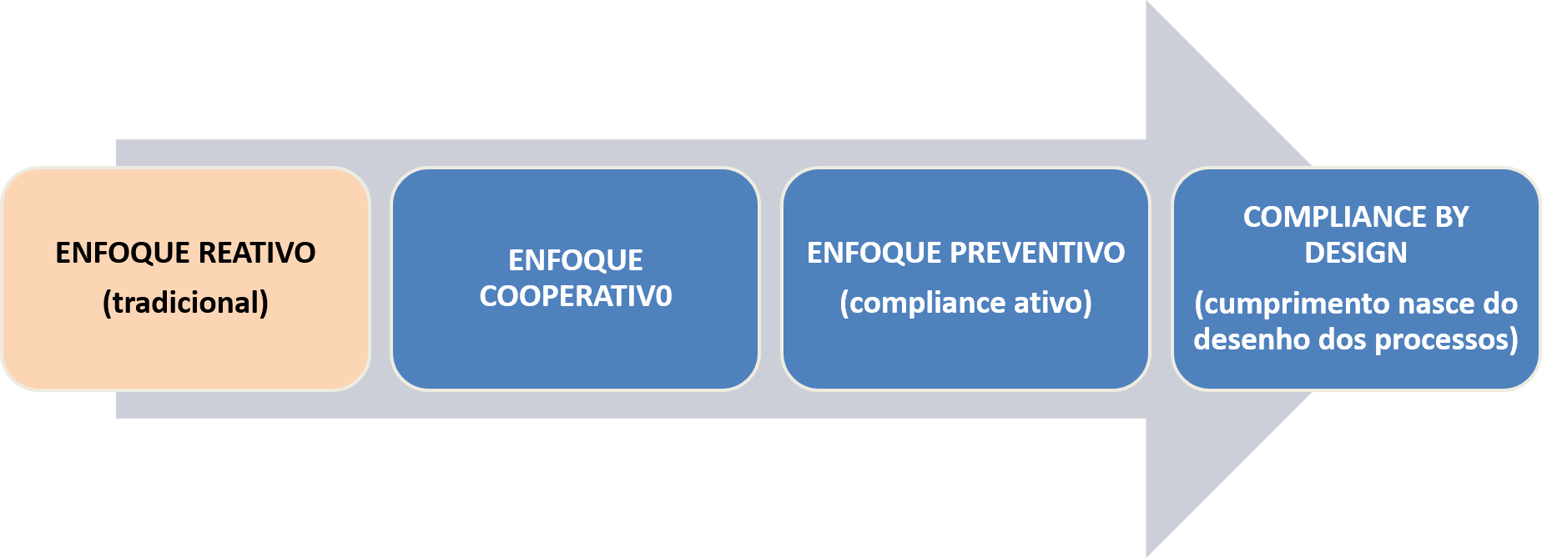
Enfoques da Conformidade
TÍTULO PALESTRA
Nome Palestrante

Slide 3




Crescente litigiosidade tributaria tem afetado a confiança e o ambiente de negócios
TÍTULO PALESTRA
+
=
Nome Palestrante
Maior complexidade econômica
Maior complexidade legislação tributária
Maior litigiosidade

Slide 4
A Busca da Conformidade como Eixo da Administração Tributária
TÍTULO PALESTRA
Nome Palestrante

Slide 5
Antecedentes
2 relatórios da OCDE que exploram o uso do “relacionamento melhorado” aos bancos e HNWI
OCDE Forum
on Tax Administration
“Seoul Declaration”
2004
2008
2013
2006
2009
Países Baixos – relatório do “Monitoramento Horizontal”
Estudo da OCDE que introduz o conceito do “Relacionamento Melhorado”
Publicação do Marco do Cumprimento Cooperativo: transição do relacionamento melhorado para o cumprimento cooperativo
TÍTULO PALESTRA
Tax Certainty IMF/OECD Report, “International compliance Assurance Programme”
OECD International Compliance Assurance Programme (ICAP)
Nome Palestrante
2016
2019
2022
2017
2020
Co-operative Tax Compliance
Building Better Tax Control Frameworks
OECD “Joint Audit, Enhancing Tax Co-operation and Improving Tax Certainty”
Primeiros programas formais do Cumprimento Cooperativo em ALC

Slide 6
O que é Compliance Cooperativo?
"Uma abordagem baseada na cooperação entre administração tributária e contribuinte, fundamentada na transparência, confiança mútua, compreensão dos riscos e resolução tempestiva de questões tributárias, com o objetivo de aumentar a segurança jurídica e promover o cumprimento voluntário.“
  OCDE
TÍTULO PALESTRA
Nome Palestrante

Slide 7
Características do Cumprimento Cooperativo?
Controle Vertical
Monitoramento Horizontal
Estratégia de controle baseada em uma relação cooperativa, na colaboração, transparência, boa-fé e confiança justificada.
Os contribuintes oferecem total transparência em troca de menor incerteza fiscal.
TÍTULO PALESTRA
Controle Retrospectivo
Controle Prospectivo
De um controle exaustivo e retrospectivo para uma relação que leva a discussão do tratamento fiscal em tempo real ou prospectivamente.
Nome Palestrante
Controle Episódico o Transacional
Controle Sistémico
Da auditoria de transações à auditoria de sistemas.

Slide 8
Experiências em Países Desenvolvidos
TÍTULO PALESTRA
Nome Palestrante

Slide 9
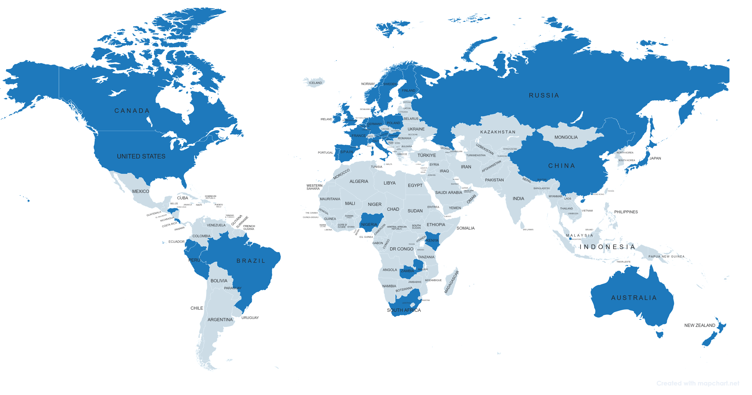
Programa de Cumprimento Tributário Cooperativo estão presentes em um grande número de países, principalmente os desenvolvidos
Fuente: elaboración propia con información de OCDE (2013); Szudoczky & Majdanska (2017); Owens & Pemberton (2021); Pineda et al. (2023)

Slide 10

Países baixos e o Horizontal Monitoring
Posso confiar em você?
Foi pioneiro
Baseado na confiança mútua
Considera a transparência
Foco na relação com o contribuinte
Difundiu o monitoramento horizontal
Primeira geração do Compliance Cooperativo: meados anos 2000
TÍTULO PALESTRA
Nome Palestrante

Slide 11
Foco na confiança baseada em evidências
TCF - Tax Control Framework
Governança
Gestão de riscos.
Contribuinte precisa demonstrar que possui uma estrutura de governança, gestão de riscos e controles internos que permite identificar, monitorar e mitigar riscos tributários, assegurando o cumprimento adequado das obrigações fiscais.
Austrália - Justified Trust
TÍTULO PALESTRA
Nome Palestrante
Mostre-me porque posso confiar em você

Slide 12
Reino Unido - Business Risk Review (BRR)
Foco na classificação dinâmica de risco do contribuinte e na gestão contínua desse risco
Segmentação dos contribuintes;
Gestão diferenciada.
TÍTULO PALESTRA
Nome Palestrante
Qual é o risco de você gerar problemas fiscais relevantes no futuro?

Slide 13
Programa Internacional de Garantia de Conformidade Tributária desenvolvido pelo Forum on Tax Administration para grandes grupos multinacionais que operam simultaneamente em vários países
Funciona para empresas que possuem forte governança tributária, mantêm relacionamento cooperativo com as autoridades e possuem TCF maduro
Verifica se os principais riscos tributários internacionais deste grupo multinacional são aceitáveis para as administrações tributárias participantes.
International Compliance Assurance Programme (ICAP)
TÍTULO PALESTRA
Nome Palestrante

Slide 14
Experiências na ALC
Nome Palestrante

Slide 15
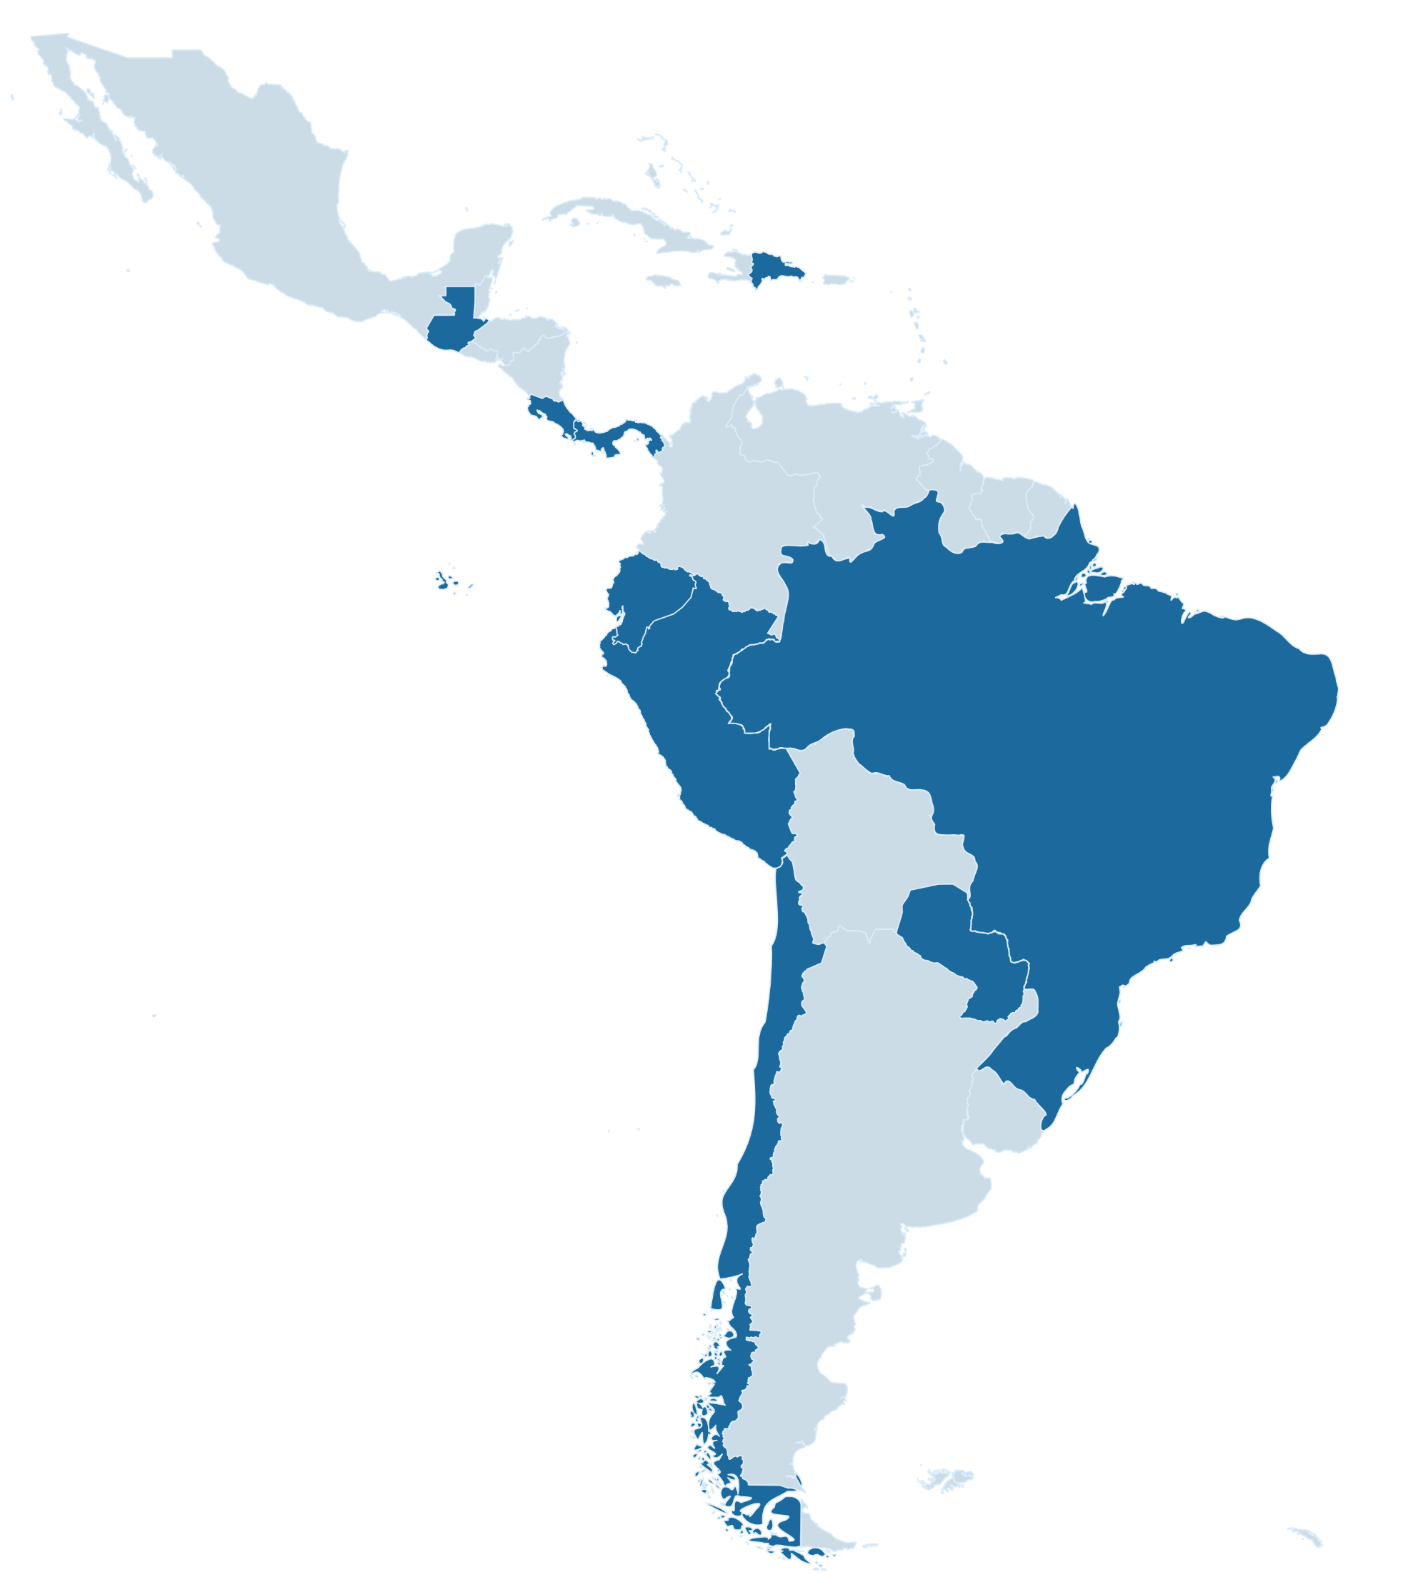









Varios países da ALC estão introduzindo iniciativas de Conformidade Cooperativa
GUATEMALA
Início Projeto Oct/2025
REP. DOMINICANA
Lançamento Marzo 2024
Primeira fase
Plano de ação e governança
COSTA RICA
Lançamento Novembro 2023
Primeira fase
Plano de ação e governança
PANAMÁ
Em análise
ECUADOR
Lançamento Setembro 2023
Primeira fase
Plano de ação e governança
Foros SRI + Universidades
BRASIL: Programa CONFIA RFB
Lançamento 2021
Segunda Fase (Piloto)
PERÚ
Lançamento Junho 2023
Primeira fase
Plano de ação e governança
Consultoria sentimento social
PARAGUAY
Discussões iniciais
CHILE
Programa próprio de CC
Notes:
En ALC, ya vemos avances significativos.
Brasil tiene el programa CONFIA, que viene reduciendo el tiempo de resolución de auditorías, mejorando la seguridad tributaria y reduciendo costos para las empresas, lo que mejora el ambiente de negocios.
Otros países, como Guatemala, Perú, Chile, Costa Rica, Ecuador y República Dominicana, están avanzando en el tema, y el BID está apoyando estas iniciativas para que más administraciones tributarias se sumen.

Slide 16
Estratégias para melhorar cumprimento tributário em ALC
Estratégias | % países em ALC
Declaração pré-preenchida | 48.5
Técnicas de economia de comportamento | 33.3
Fatura eletrônica obrigatória (parcial ou total) | 39.4
Exigência dos dispositivos fiscais eletrônicos (parcial ou total) | 39.4
Enfoque de cumprimento cooperativo – Grandes Contribuintes | 57.6
Enfoque de cumprimento cooperativo – Patrimônio Alto (HNWI) | 18.2
Enfoque de cumprimento cooperativo – Outros Contribuintes | 36.4
Fonte: Overview of tax administrations in CIAT countries. Results of ISORA 2022. Pag. 75

Slide 17
A IMPORTÂNCIA DE MODELOS DE CONFORMIDADE TRIBUTÁRIA NO BRASIL
Nome Palestrante

Slide 18
Brasil: um dos maiores estoques de contencioso tributário do mundo
74,8%
R$ 790 bi
3,3 anos
do PIB
no CARF
Estoque total de litígios
em 2020 (esferas admin.,
judicial e os 3 níveis fed.)
Contencioso estadual de
ICMS em 2020, equivalente
a 16,1% do PIB
Prazo médio de tramitação
federal em 2023 — o prazo
legal é de 360 dias
Entre 2012–2019: apenas 5% do valor das autuações mantidas no PAF federal foi efetivamente arrecadado
Fontes: Vasconcelos et al. (2024); Calijuri, Mac Dowell e Cartaxo (2022); TCU (2024)

Slide 19

Mais digitalização não significou necessariamente mais segurança jurídica
Dados
Tecnologia
Informação
Capacidade Analítica
/
Complexidade
Litigiosidade
Incerteza
Custos de Conformidade
O aumento da informação não eliminou os conflitos

Slide 20


CUMPLIMIENTO ES EL OBJETIVO DE LA RECEITA FEDERAL E INCLUYE DIFERENTES TIPOS DE ESTRATEGIAS
CONFORMIDADE
Facilitação
Facilitación
Facilitação
Control Extensivo
Mallas
Orientação
Controle Extensivo
Malhas
Programa OEA
Orientación
Orientação
Assistência
Asistencia
Assistência
Simplificação
Simplificación
Simplificação
Control Intensivo
Fiscalización
Controle Intensivo
Fiscalização
Cobranza
Programa CONFIA
Medidas generales
(Programa SINTONIA)
Medidas personalizadas
GESTIÓN DE RIESGO
&
CAPACIDAD OPERATIVA
Notes:
CONFORMIDADE TRIBUTÁRIA NO BRASIL PROGRAMAS GERAIS DE CONFORMIDADE
Alinhados em seus Princípios com as Diretrizes OCDE
Orientação, Simplificação, Facilitação
Fóruns de Diálogo
Todos os Contribuintes (ações gerais)
Prevê a Gestão de Riscos – Segmentação por perfil de riscos com impactos positivos e negativos
Divulgação da Classificação de Riscos
Ações de Controle Extensivo e Intensivo com Prévia Autorregularização
Necessidade de Planejamento e Avaliação da Capacidade Operacional

Slide 21
O Modelo dos Estados Brasileiros
Nome Palestrante

Slide 22

Modelo Preventivo (ou de Compliance Ativo)
Modelo mais utilizado pelos estados brasileiros
Envolve a implementação de um sistema de gestão de conformidade (Compliance Management System - CMS) para evitar proativamente o descumprimento das normas.
TÍTULO PALESTRA
Nome Palestrante

Slide 23
BRASIL: PROGRAMAS DE CONFORMIDADE TRIBUTÁRIA
ESTADO | PROGRAMA
ALAGOAS | Contribuinte Arretado – Lei 8.085/2018
CEARÁ | Contribuinte Paidegua – Lei 17.087/2019
MATO GROSSO | Portal de Autorregularização do Contribuinte – Portaria SEFAZ 68/2018
MINAS GERAIS | Programa Bom Pagador – Decreto nº 47.226/2017
PARANÁ | Programa Confia - Lei nº 22.480/2025
PERNAMBUCO | Programa Coopera – Lei 18.305/2023
PIAUÍ | Progama Contribuinte Legal -Lei 7.428/2020
RIO GRANDE DO NORTE | Programa Contribuinte Exemplar – Lei 10.497/2019
RIO GRANDE DO SUL | Programa Nos Conformes – PL 246/2020
RIO DE JANEIRO | Programa de Conformidade Tributária – LC 26/2020
RONDÔNIA | Programa Fisconforme – Decreto 23.856/2019
SÃO PAULO | Programa Nos Conformes – LC 1.320/2018
TÍTULO PALESTRA
Nome Palestrante

Slide 24
BRASIL: PROGRAMAS DE CONFORMIDADE TRIBUTÁRIA
Características principais
Estimulo ao cumprimento voluntário e melhorar a relação com a AT
Incentivos a solução de pendências (débitos, contencioso)
Incentivos para a autorregularização
Classificação (rating) conforme histórico de comportamento tributário
Benefícios para os contribuintes com as melhores classificações (rating)
TÍTULO PALESTRA
Nome Palestrante

Slide 25
Principais Mecanismos dos programas de conformidade tributária
Ferramentas de avaliação de riscos
Estratégias para redução de débitos e do contencioso
Estratégias para estímulo a autorregularização
Reconhecimento e tratamento diferenciado aos contribuintes bem classificados
TÍTULO PALESTRA
Nome Palestrante

Slide 26

Programa Contribuinte Pai d’Égua – Ceará
Classifica empresas cearenses em uma escala de 01 a 05 "jangadas".
Avaliação é baseada na regularidade fiscal e no cumprimento das obrigações e visa à autorregularização, simplificação e melhoria do relacionamento com o Fisco;
Empresas que atingem o nível máximo (4 ou 5 jangadas) ganham vantagens exclusivas:
  Prazos diferenciados prazos mais extensos para sanar divergências apontadas pelo monitoramento antes que qualquer procedimento administrativo punitivo seja aberto
  Autorização especial para retificar erros ou alterar selos operacionais diretamente no portal de serviços, sem a necessidade de passar por análises demoradas ou travas fiscais severas do monitoramento padrão.
  Participação no Troféu Cinco Jangadas, premiação anual concedida pelo Governo do Ceará às empresas que mantêm a conformidade máxima e se destacam na arrecadação setorial.
TÍTULO PALESTRA
Nome Palestrante

Slide 27
Apoio do BID ao Cumprimento Cooperaetivo em ALC
Nome Palestrante

Slide 28
Apoio do BID ao Cumprimento Cooperativo em ALC
TÍTULO PALESTRA
Desenho
Desenho e lançamento dos programas
Fóruns de diálogo
Desenho de TCF
Regulamentação do Programa
Apoio do diálogo com a sociedade e outros atores relevantes
Desenvolvimento das capacidades
Implantação
Planos de Ação
Apoio técnico para a implantação dos pilotos
Produção e disseminação dos materiais de apoio
Troca de experiências
Desenvolvimento das capacidades
Nome Palestrante

Slide 29

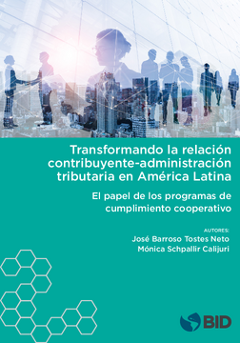
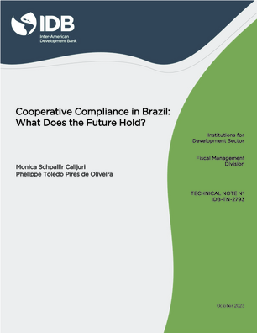
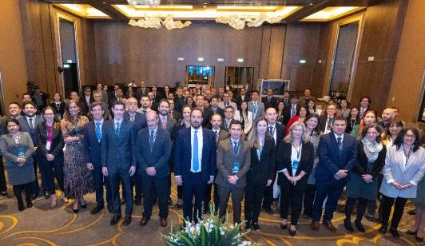
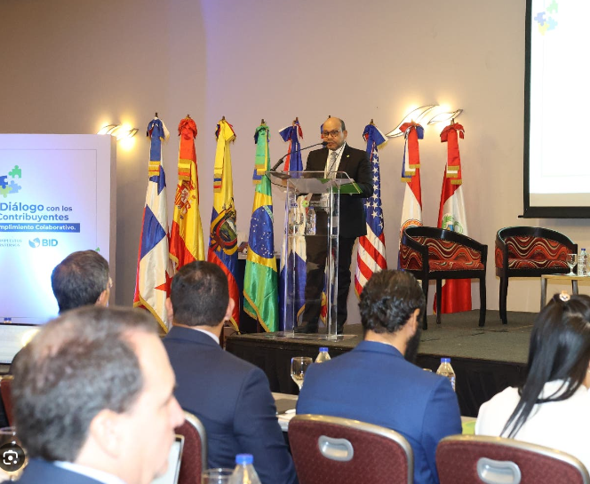
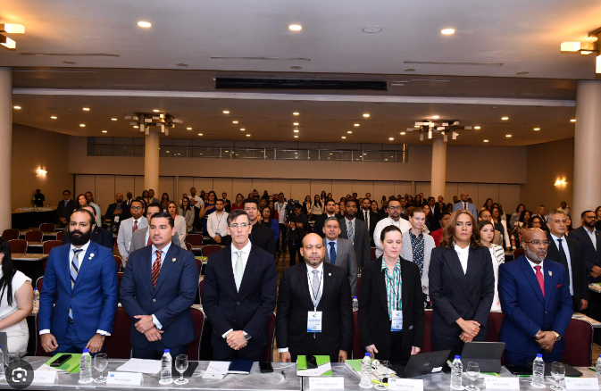
Fomentando a introdução de Programas de Conformidade Cooperativa na Região
Publicações
TÍTULO PALESTRA
Capacitação
https://cursos.iadb.org/es/temas/desarrollo-instituciones/cumplimiento-tributario-cooperativo
Nome Palestrante
Eventos

Slide 30
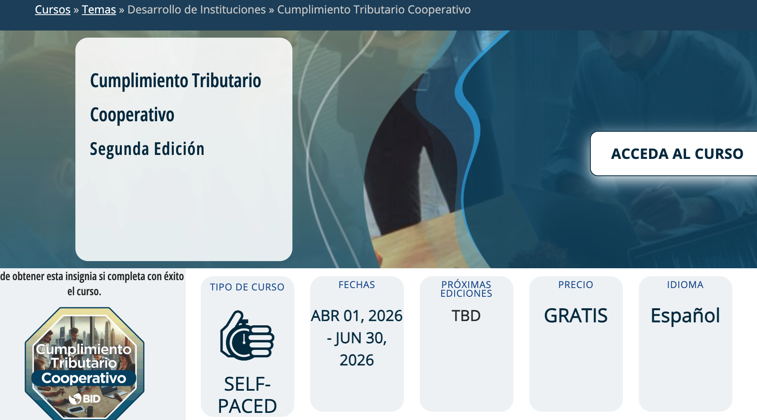
Outras ações do BID para fomentar Cumprimento Cooperativo em ALC:
  2025 - Website sobre Cumprimento Cooperativo https://cursos.iadb.org/es/programas/cumplimiento-tributario-cooperativo
  2025/2026 – Publicação de 2 manuais:
    Análise de Custos e Benefícios de Programas de Cumprimento Cooperativo
    Manual de Programas de Cumprimento Cooperativo Multilateral

Slide 31



Obrigada
TÍTULO PALESTRA
Cristina Mac Dowell
Especialista Principal em Gestão Fiscal do BID
mmacdowell@iadb.org
Nome Palestrante
www.iadb.org
www.facebook.com/BIDBrasil www.twitter.com/bidbr

